Slide 1





ورود
ثبت نام
عبارت جستجو را وارد کنید
خارجی
شهدا
دانشگاهی
کمک آموزشی
همه دسته ها
کتاب ها
پر فروش ها
کتاب 5
کتاب 4
کتاب 3
کتاب 2
کتاب 1

Slide 2

خروج
عبارت جستجو را وارد کنید
خارجی
شهدا
دانشگاهی
کمک آموزشی
همه دسته ها
کتاب ها
پر فروش ها
کتاب 5
کتاب 4
کتاب 3
کتاب 2
کتاب 1

Slide 3

خروج
صفحه مدیر
عبارت جستجو را وارد کنید
مدیر
خارجی
شهدا
دانشگاهی
کمک آموزشی
همه دسته ها
کتاب ها
پر فروش ها
کتاب 5
کتاب 4
کتاب 3
کتاب 2
کتاب 1

Slide 4




پایین صفحه اول
جدید ترین ها
کتاب 5
کتاب 4
کتاب 3
کتاب 2
کتاب 1
دسترسی سریع

Slide 5

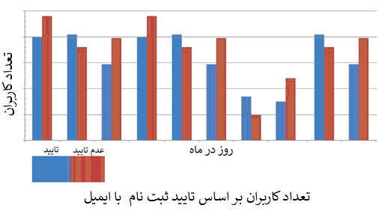




خروج
صفحه مدیر
صفحه مدیریت
مدیر
تعریف تخفیف
افزودن دسته
تعریف تخفیف
افزودن کتاب
درآمد کل
کاربران ثبت شده
12+ م.ت
244+
سفارشات
جدول کتاب ها
50+
100+
بدون تخفیف
تخفیف دار
150+
120+
کاربری کارمند

Slide 6
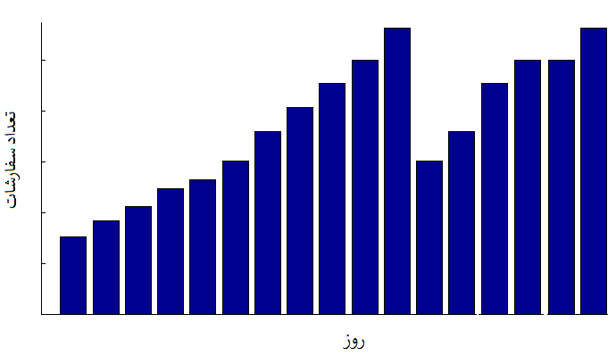

ادامه صفحه ادمین
فروش هر دسته
دریافت فایل سفارشات روز

Slide 7
خروج
صفحه مدیر
عبارت جستجو را وارد کنید
مدیر
خارجی
شهدا
دانشگاهی
کمک آموزشی
همه دسته ها
کتاب ها
پر فروش ها
کتاب 5
کتاب 4
کتاب 3
کتاب 2
کتاب 1

